Slide 1



Project
코발트 커피
SSAFY 8기 Mobile
조수연 한재용

Slide 2


프로젝트 소개
코발트 커피란?
2022년 현재, 한국 커피시장은 6.8조원 규모로 형성되어 있고,
2023년에는 8.6조원 규모의 시장 형성이 전망되고 있습니다.
코발트 블루 색을 통해 르네상스 시대의 인상파 화가들이
아름다운 작품을 만들었듯이,
"코발트 커피"에선, 커피계의 르네상스 시대를 열고자 합니다.

Slide 3



프로젝트 참여인원
한재용
조수연
- 안드로이드 App 개발
- 백엔드 API 개발, 서버, DB, 통신
- 안드로이드 App 개발
- UI, 라이브러리, Room, 결제시스템

Slide 4





Android
사용
기술스택
Android Studio
Kotlin
AndroidX
Room
SQLite

Slide 5
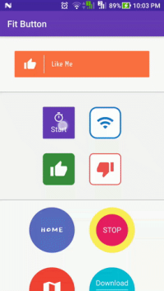



Library
사용
기술스택
FitButton
Lottie
Retrofit
나이스페이 API

Slide 6




Back-end
사용
기술스택
AWS Lightsail
Java
Spring Boot
SQLite

Slide 7
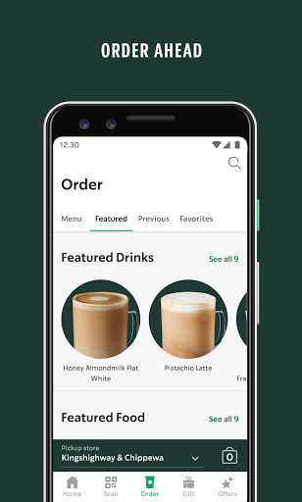
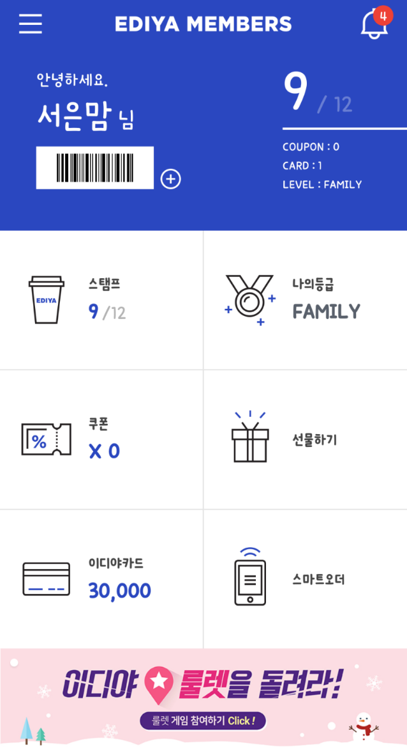
벤치마킹
Starbucks
이디야

Slide 8
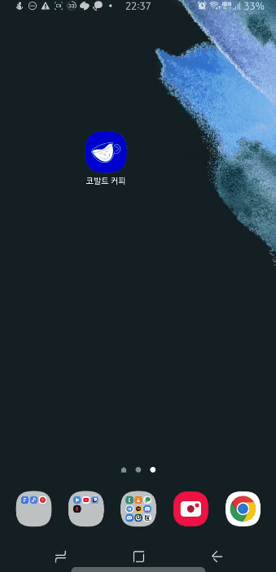
스플래시
Hander(Looper.getMainLooper)).postDelayed({화면이동},지연시간)}
overridePendingTrasition

Slide 9
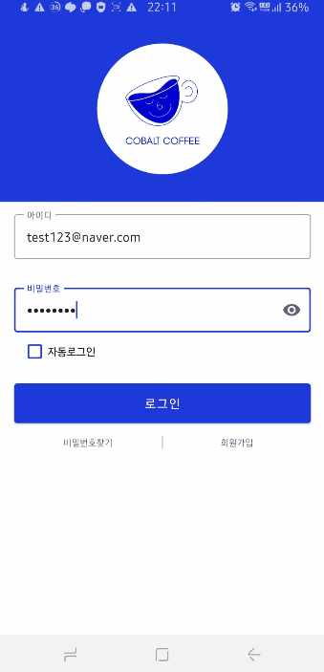
로그인 (자동로그인 ON)
아이디
- 이메일에 해당하는 정규표현식 패턴 일치여부 확인
자동로그인
- SharedPreference에 유저 데이터 저장 후 로그인
- 앱이 종료되어도 데이터가 남아있어 홈 화면으로 바로 이동

Slide 10
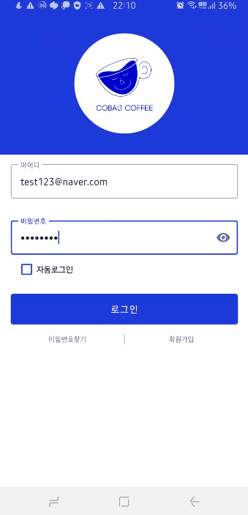
로그인 (자동로그인 OFF)
아이디
- 이메일에 해당하는 정규표현식 패턴 일치여부 확인
자동로그인
- SharedPreference에 유저 데이터 저장 후 로그인
- 앱이 종료되어도 데이터가 남아있어 홈 화면으로 바로 이동

Slide 11
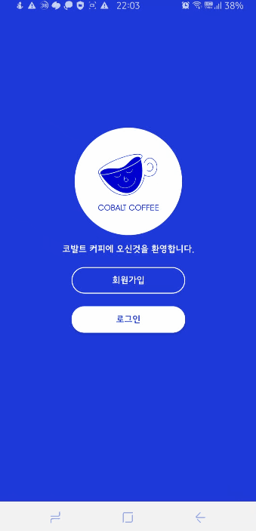
로그인 (계정정보 불일치)
아이디
- 이메일에 해당하는 정규표현식 패턴 일치여부 확인
자동로그인
- SharedPreference에 유저 데이터 저장 후 로그인
- 앱이 종료되어도 데이터가 남아있어 홈 화면으로 바로 이동

Slide 12
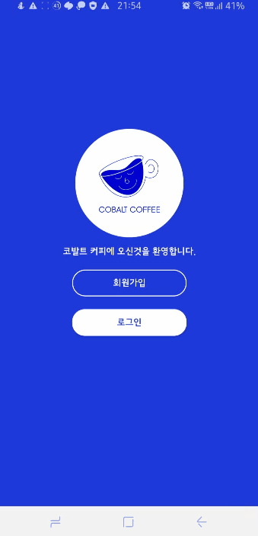
회원가입 (이메일 중복확인)
아이디
- 이메일에 해당하는 정규표현식 패턴 일치여부 확인
체크박스
- 필수 및 선택 동의항목 UI 구성

Slide 13
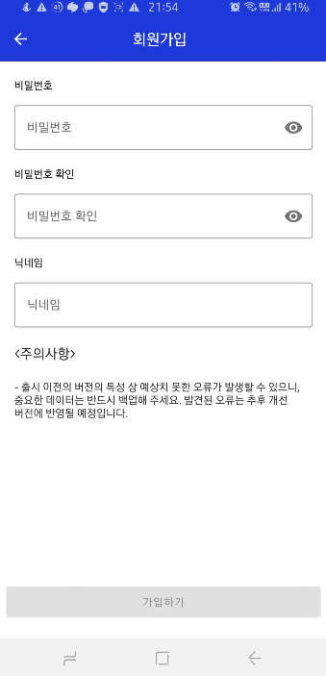
회원가입 (비밀번호 확인)
비밀번호
- 비밀번호에 해당하는 정규표현식 패턴 일치여부 확인
비밀번호 일치시
- 비밀번호를 변경하면 확인창에서도 바꿔야 한다고 오류 표시
- Lottie 라이브러리 사용

Slide 14
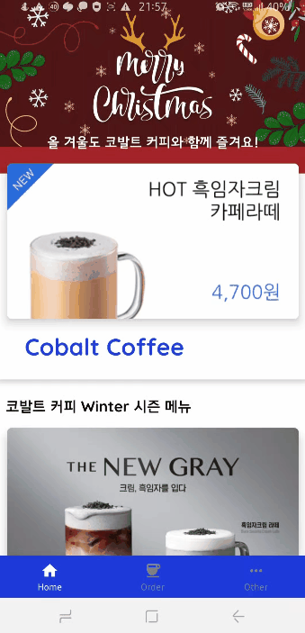
홈 (CollapsingToolbarLayout)
- Lottie 라이브러리 사용 (Loading)
- CollapsingToolbarLayout 사용
- RecyclerView와 CardView를 통해 주요 UI 구성
- 각 메뉴 클릭시 Detail 페이지 이동
- SliderShow 라이브러리 사용 (배너광고)
- 뒤로가기 2번 누르면 앱 종료 (SnackBar)

Slide 15
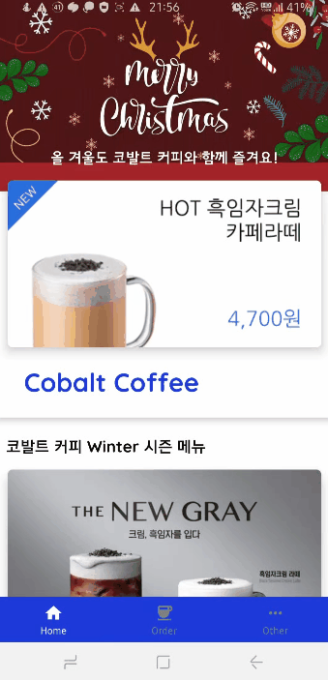
홈 (첫 번째 배너)
- Lottie 라이브러리 사용 (Loading)
- CollapsingToolbarLayout 사용
- RecyclerView와 CardView를 통해 주요 UI 구성
- 각 메뉴 클릭시 Detail 페이지 이동
- SliderShow 라이브러리 사용 (배너광고)
- 뒤로가기 2번 누르면 앱 종료 (SnackBar)

Slide 16
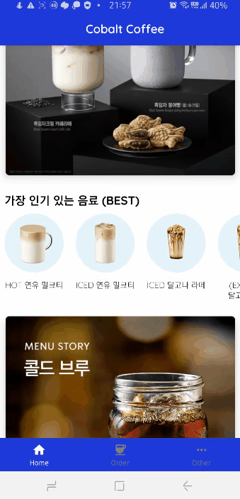
홈 (수평 슬라이더 메뉴)
- Lottie 라이브러리 사용 (Loading)
- CollapsingToolbarLayout 사용
- RecyclerView와 CardView를 통해 주요 UI 구성
- 각 메뉴 클릭시 Detail 페이지 이동
- SliderShow 라이브러리 사용 (배너광고)
- 뒤로가기 2번 누르면 앱 종료 (SnackBar)

Slide 17
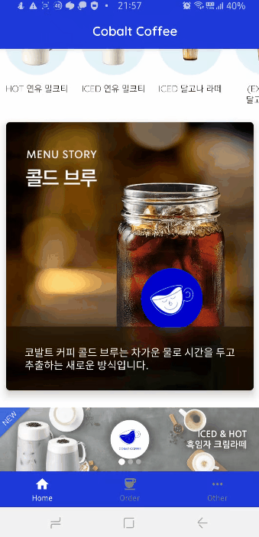
홈 (하단 배너)
- Lottie 라이브러리 사용 (Loading)
- CollapsingToolbarLayout 사용
- RecyclerView와 CardView를 통해 주요 UI 구성
- 각 메뉴 클릭시 Detail 페이지 이동
- SliderShow 라이브러리 사용 (배너광고)
- 뒤로가기 2번 누르면 앱 종료 (SnackBar)

Slide 18

홈 (뒤로가기 버튼)
- Lottie 라이브러리 사용 (Loading)
- CollapsingToolbarLayout 사용
- RecyclerView와 CardView를 통해 주요 UI 구성
- 각 메뉴 클릭시 Detail 페이지 이동
- SliderShow 라이브러리 사용 (배너광고)
- 뒤로가기 2번 누르면 앱 종료 (SnackBar)

Slide 19
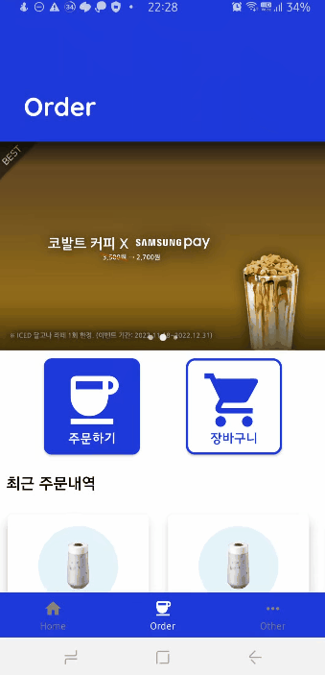
주문
- 배너광고 무한스크롤, 자동스크롤 (ImageCarousel)
- FitButton 라이브러리 사용
- 사용자가 주문한 최근 주문내역 조회 (5건)

Slide 20
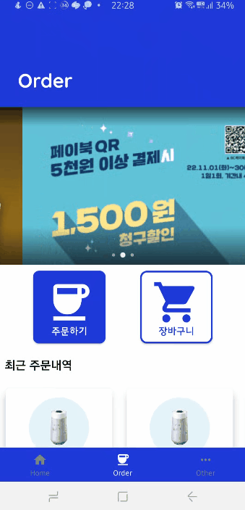
주문 (최근주문내역)
- 배너광고 무한스크롤, 자동스크롤 (ImageCarousel)
- FitButton 라이브러리 사용
- 사용자가 주문한 최근 주문내역 조회 (5건)

Slide 21

메뉴 조회
- Retrofit 이용하여 상품정보 조회
- SQLite / Room 이용하여 장바구니에 정보 저장
- RecyclerView, TabLayout 이용하여 UI 구성
- 장바구니 페이지 이동

Slide 22
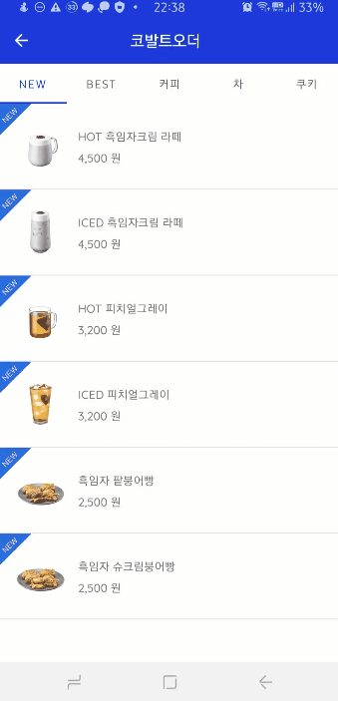
메뉴 조회
- Retrofit 이용하여 상품정보 조회
- SQLite / Room 이용하여 장바구니에 정보 저장
- RecyclerView, TabLayout 이용하여 UI 구성
- 장바구니 페이지 이동

Slide 23
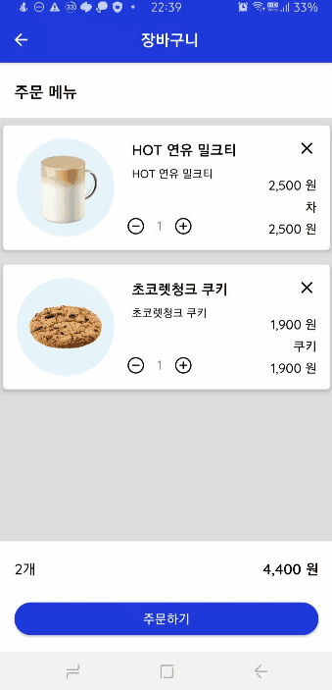
장바구니 (주문)
- Room을 이용하여 SQLite에 저장된 데이터 조회
- LiveData를 사용하여 +, -, X 버튼 클릭시마다 상품정보 실시간 조회
- 주문하기 버튼 이용하여 우선, 사용자 위치권한 확인
- 매장 위치로부터 1km 이내면 결제가능

Slide 24
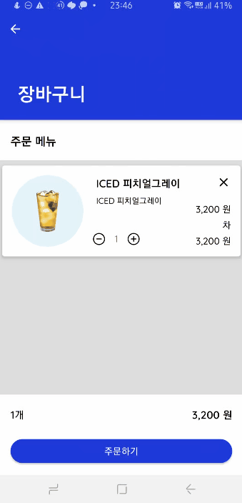
장바구니 (주문불가)
- Room을 이용하여 SQLite에 저장된 데이터 조회
- LiveData를 사용하여 +, -, X 버튼 클릭시마다 상품정보 실시간 조회
- 주문하기 버튼 이용하여 우선, 사용자 위치권한 확인
- 매장 위치로부터 1km 이내면 결제가능

Slide 25
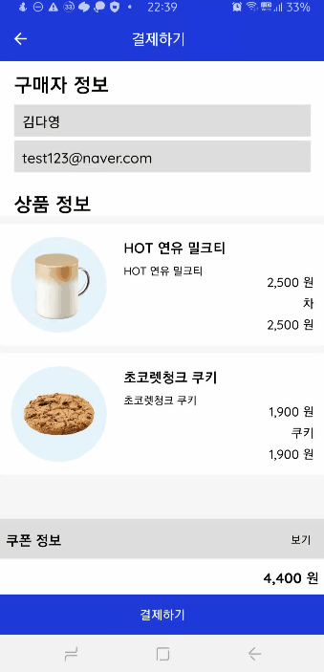
결제 (쿠폰사용)
- 구매자 정보 및 상품정보 표시
- 쿠폰정보 표시 (RecyclerView)
- 쿠폰 적용시 할인된 금액으로 결제 진행
- 결제 관련 API 사용 (부트페이)
- 신용/체크카드, 카카오페이, 페이코 결제가능
- 결제 완료시 장바구니 데이터 비우기, 주문정보 기록 (Retrofit)

Slide 26
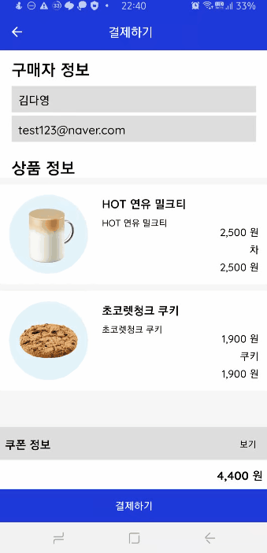
결제 (신용/체크카드)
- 구매자 정보 및 상품정보 표시
- 쿠폰정보 표시 (RecyclerView)
- 쿠폰 적용시 할인된 금액으로 결제 진행
- 결제 관련 API 사용 (부트페이)
- 신용/체크카드, 카카오페이, 페이코 결제가능
- 결제 완료시 장바구니 데이터 비우기, 주문정보 기록 (Retrofit)

Slide 27
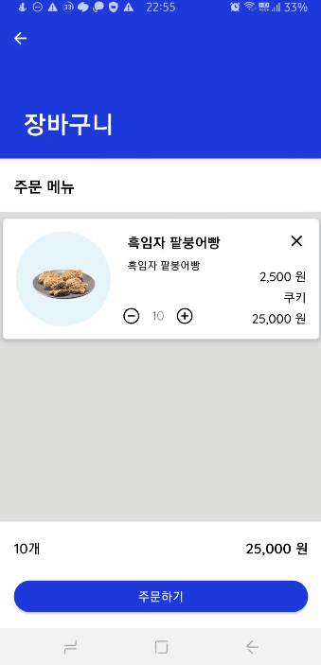
결제 (카카오페이)
- 구매자 정보 및 상품정보 표시
- 쿠폰정보 표시 (RecyclerView)
- 쿠폰 적용시 할인된 금액으로 결제 진행
- 결제 관련 API 사용 (부트페이)
- 신용/체크카드, 카카오페이, 페이코 결제가능
- 결제 완료시 장바구니 데이터 비우기, 주문정보 기록 (Retrofit)

Slide 28
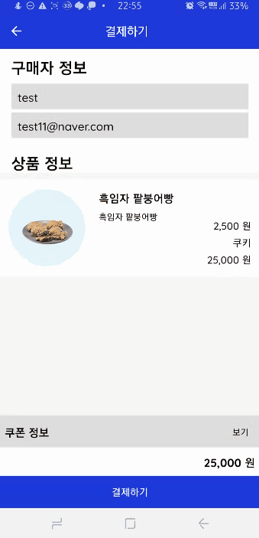
결제완료
- 음료 1잔당 스탬프 1개씩 기록
- 스탬프가 10개 단위로 찍힐 때 마다 쿠폰 발급
- 결제 완료 페이지에서 더 이상 뒤로 가지 않도록 설정
(FLAG_ACTIVITY_CLEAR_TASK, FLAG_ACTIVITY_NEW_TASK)

Slide 29
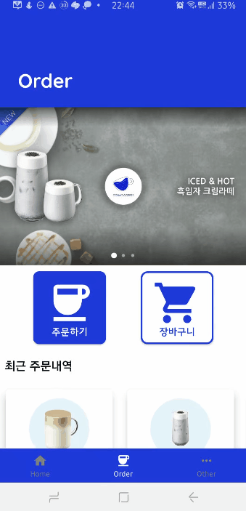
기타
- 사용자 정보 표시
- 쿠폰/스탬프 개수 올라가는 애니메이션 적용
(CoroutineScope .Dispatcher.Main의 suspend 함수로 구현)
- 로그아웃 구현
(SharedPreference에 있는 사용자 정보 삭제)
(FLAG_ACTIVITY_CLEAR_TASK, FLAG_ACTIVITY_NEW_TASK)

Slide 30
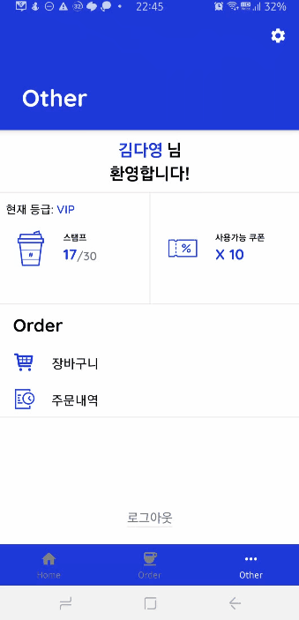
기타 (스탬프)
- 스탬프 개수, 등급정보 표시
- RecyclerView 사용, 코발트 블루색을 테마색으로 삼아 UI 구성
- SpannableString 사용
- 최근 한 달 동안 적립한 스탬프 수 표시 (RecyclerView, 최신순 정렬)

Slide 31
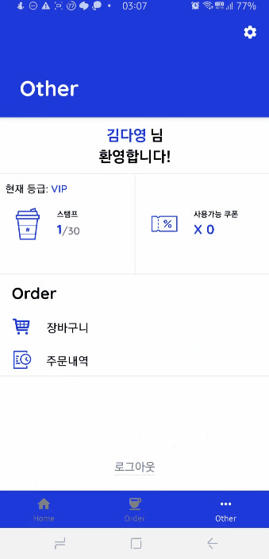
쿠폰
- 발급받은 쿠폰정보 출력
- 사용가능 쿠폰, 사용불가 쿠폰 구분하여 출력

Slide 32

주문내역
- 주문 목록을 최신 순으로 정렬
- RecyclerView 이용하여 구현

Slide 33
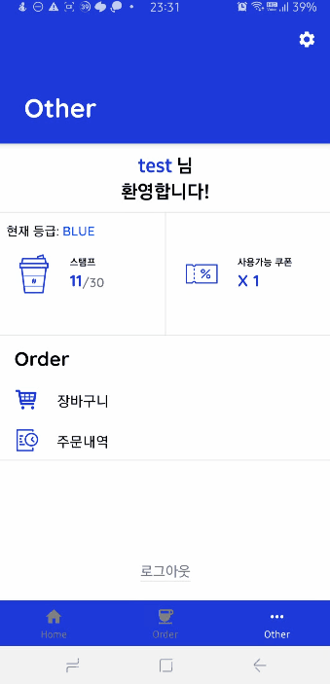
설정
- 닉네임 변경, 비밀번호 변경
- Retrofit 이용하여 사용자 테이블 정보 수정
- 토글 가능한 버튼 UI 구현 (SwitchButton)
- 푸쉬 알림 구현
- 위치정보 사용 권한 ON / OFF
- 마케팅 활용 정보 동의 구현

Slide 34
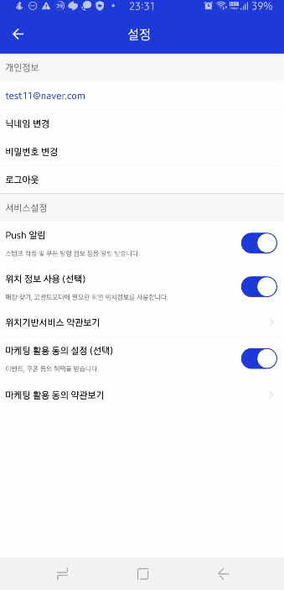
설정 (닉네임 변경)
- 닉네임 변경, 비밀번호 변경
- Retrofit 이용하여 사용자 테이블 정보 수정
- 토글 가능한 버튼 UI 구현 (SwitchButton)
- 푸쉬 알림 구현
- 위치정보 사용 권한 ON / OFF
- 마케팅 활용 정보 동의 구현

Slide 35
설정 (비밀번호 변경)
- 닉네임 변경, 비밀번호 변경
- Retrofit 이용하여 사용자 테이블 정보 수정
- 토글 가능한 버튼 UI 구현 (SwitchButton)
- 푸쉬 알림 구현
- 위치정보 사용 권한 ON / OFF
- 마케팅 활용 정보 동의 구현

Slide 36

설정 (푸쉬 알림)
- 닉네임 변경, 비밀번호 변경
- Retrofit 이용하여 사용자 테이블 정보 수정
- 토글 가능한 버튼 UI 구현 (SwitchButton)
- 푸쉬 알림 구현
- 위치정보 사용 권한 ON / OFF
- 마케팅 활용 정보 동의 구현

Slide 37
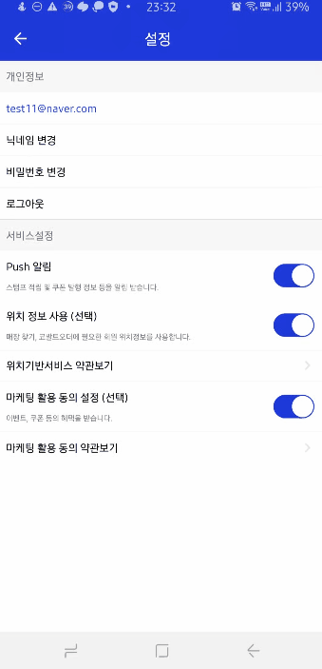
설정 (위치 권한)
- 닉네임 변경, 비밀번호 변경
- Retrofit 이용하여 사용자 테이블 정보 수정
- 토글 가능한 버튼 UI 구현 (SwitchButton)
- 푸쉬 알림 구현
- 위치정보 사용 권한 ON / OFF
- 마케팅 활용 정보 동의 구현

Slide 38
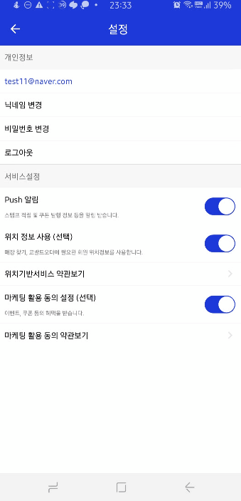
설정 (마케팅 활용 정보동의)
- 닉네임 변경, 비밀번호 변경
- Retrofit 이용하여 사용자 테이블 정보 수정
- 토글 가능한 버튼 UI 구현 (SwitchButton)
- 푸쉬 알림 구현
- 위치정보 사용 권한 ON / OFF
- 마케팅 활용 정보 동의 구현

Slide 39
감사합니다

